Slide 1
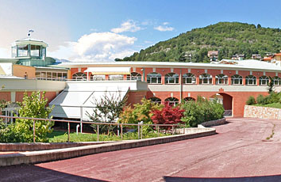

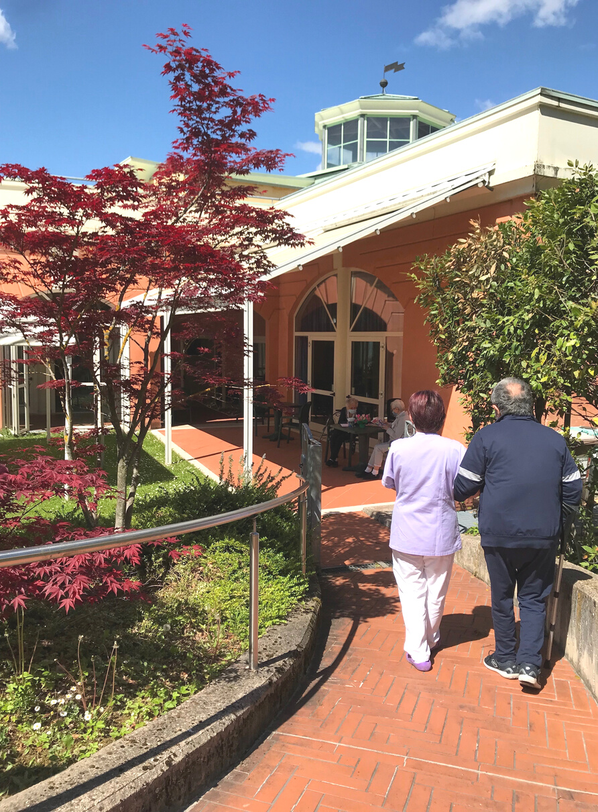
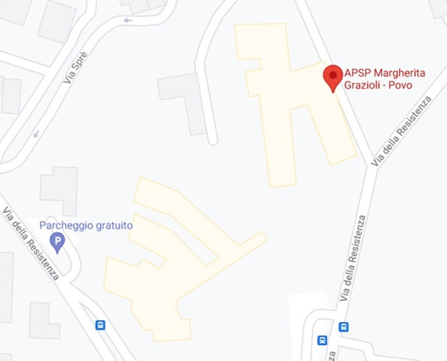
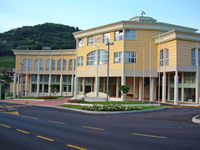



Posti a pagamento
A.P.S.P. Margherita Grazioli
Fraz. Povo - Trento
Servizio di riferimento: A.P.S.P. Margherita Grazioli
N. posti: 4
Iter di accesso:
  presentazione della domanda presso il Centro Diurno;
  presa in carico della richiesta;
  valutazione dell’idoneità del richiedente ed eventualmente inserimento nominativo in lista di attesa;
  alla disponibilità del posto, viene fissato il colloquio conoscitivo.
Costo del servizio: tariffa stabilita annualmente dal Consiglio di Amministrazione dell’APSP Margherita Grazioli, pari a € 60,00 (giornalieri) compresa di pasto.
Il servizio di trasporto da e per il Centro Diurno verrà garantito solo in caso di disponibilità di posti sui mezzi adibiti al trasporto degli utenti convenzionati e solo alle persone residenti all’interno del bacino di utenza del Centro. In tutti gli altri casi, il Centro Diurno offre supporto per l'attivazione del servizio svolto da fornitore esterno, con costo a carico dell'utente.
CONTATTI
Via della Resistenza, 61/F
38123 Trento (TN)
0461 818102
centrodiurno@apspgrazioli.it
Centro Diurno
SIAMO QUI

Slide 2



Cosa offriamo
  trasporto da/per il Centro Diurno;
  pasti vari ed equilibrati: colazione, pranzo e merenda
  momenti di riposo;
  relazioni significative e attenzioni personalizzate;
  attività motoria di gruppo e proposte individuali;
  attività di animazione per il mantenimento dell’operosità quotidiana;
  attività di stimolazione cognitiva e della memoria;
  cura della socialità e uscite sul territorio;
  sale luminose e ampi spazi all'aperto;
  servizi di cura ed igiene.
Posti convenzionati
Servizio di riferimento: APSS – Cure domiciliari
N. posti: 26
Iter di accesso:
  richiesta al proprio Medico di medicina generale/assistente sociale;
  presentazione della domanda al servizio Cure domiciliari dell’Azienda Sanitaria;
  valutazione da parte dell'UVM dell’idoneità al servizio;
  alla disponibilità del posto l'UVM segnala al Centro Diurno il nominativo dell’utente;
  il coordinatore contatta l'interessato per fissare il colloquio conoscitivo.
Costo del servizio: compartecipazione in base al coefficiente ICEF.
L'insieme delle proposte è finalizzato ad accompagnare l'anziano in un percorso di sostegno al benessere personale in un clima familiare e confortevole.
Il personale
Cos'è
A chi è rivolto
  Coordinatore
  Educatore Professionale
  Operatori Socio Sanitari
  Fisioterapista
  Consulente Psicologo
Figure a supporto
  Volontari, giovani in Servizio Civile
Servizio semiresidenziale socio-sanitario volto al mantenimento delle autonomie psicofisiche dell'anziano.
È un luogo di relazioni e di cura del sé; offre concreto sostegno alla rete famigliare.
Anziani parzialmente autosufficienti, con autonomie residue, che necessitano di
aiuto nelle attività di vita quotidiana.
Orari di apertura del Centro
lunedì-venerdì (no festivi) - dalle 8:30 alle 17:30

